Slide 1
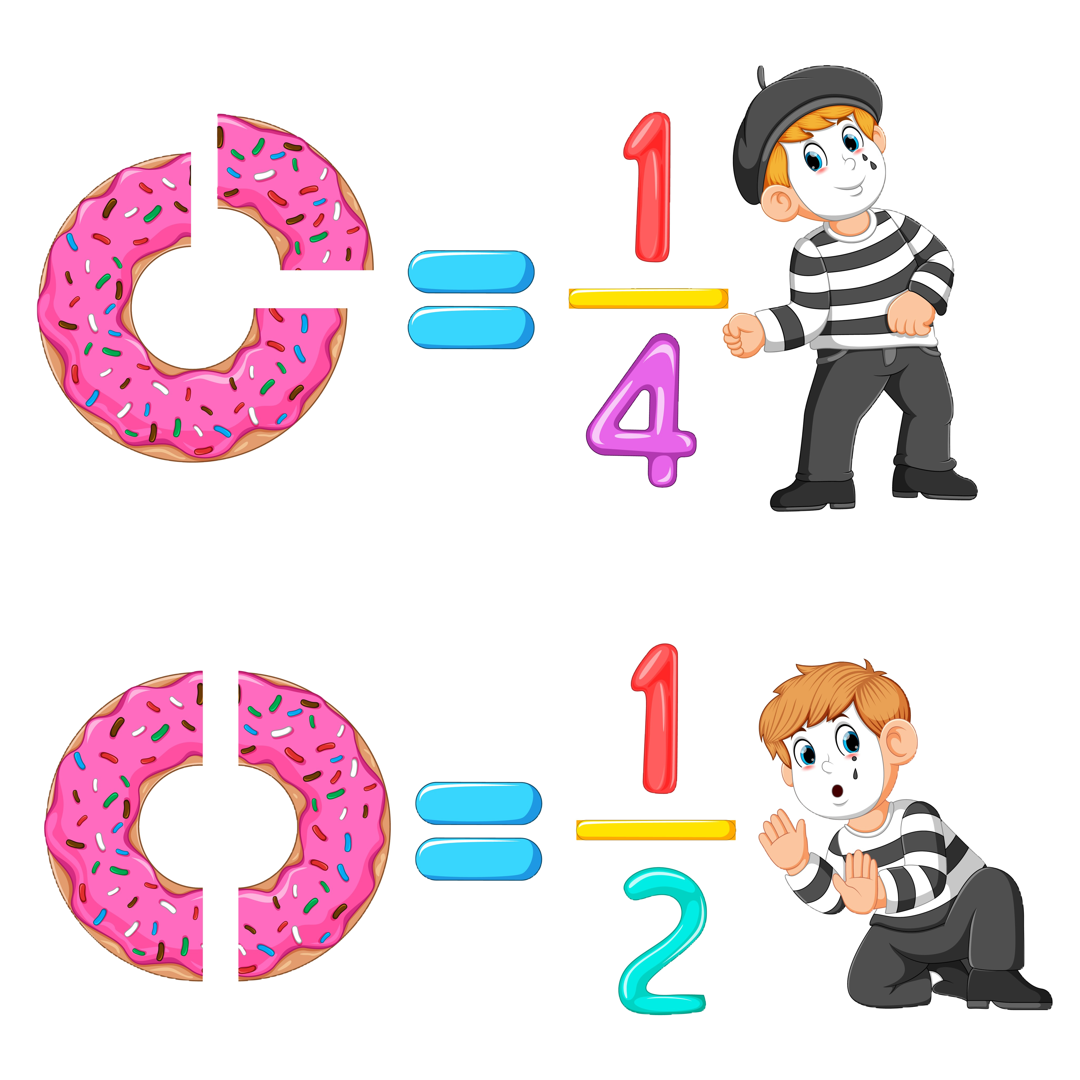
الفصل الثالث:الضرب
٣-٦ الضرب في عدد من رقمين
الفصل
الضرب
٣
صفحة ٩٧

Slide 2
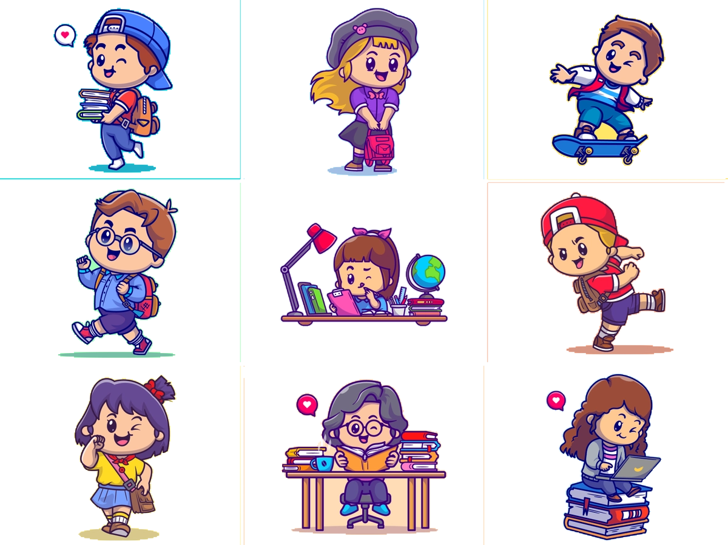
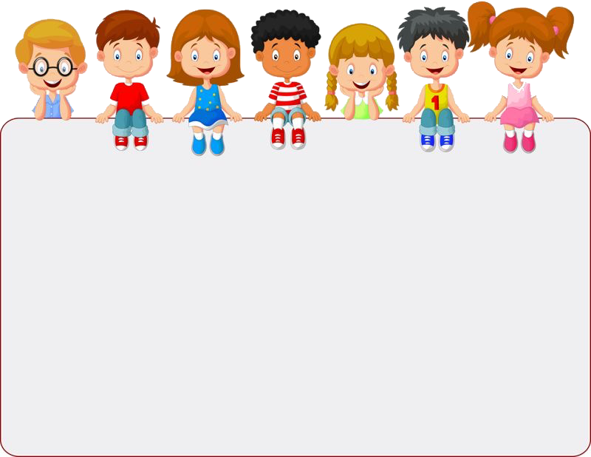
جدول التعلم
ماذا تعلمت
ماذا أريد أن أعرف
ماذا أعرف
التركيز | فكرة الدرس | مفردات | التدريس | استعد | أمثلة | التدريب | تأكد | مهارات عليا | التقويم | تقويم ختامي | الواجب

Slide 3
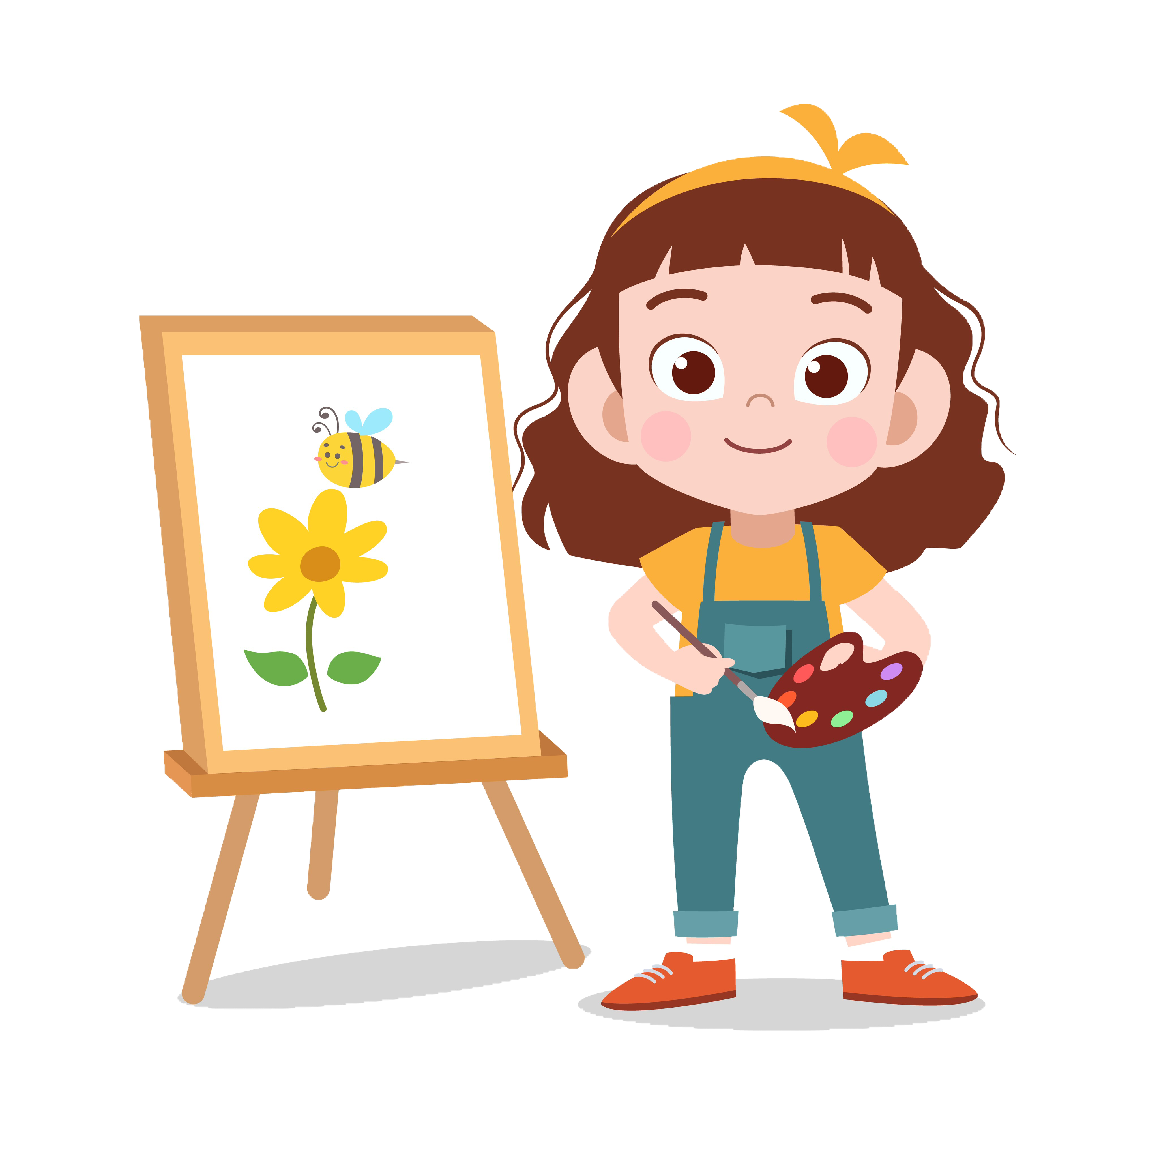

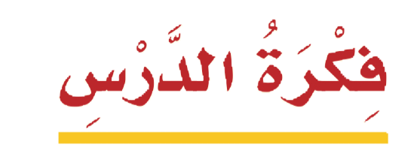




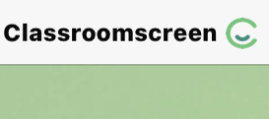

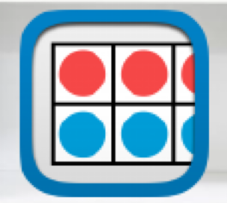




أدوات
نشاط
التركيز | فكرة الدرس | مفردات | التدريس | استعد | أمثلة | التدريب | تأكد | مهارات عليا | التقويم | تقويم ختامي | الواجب

Slide 4

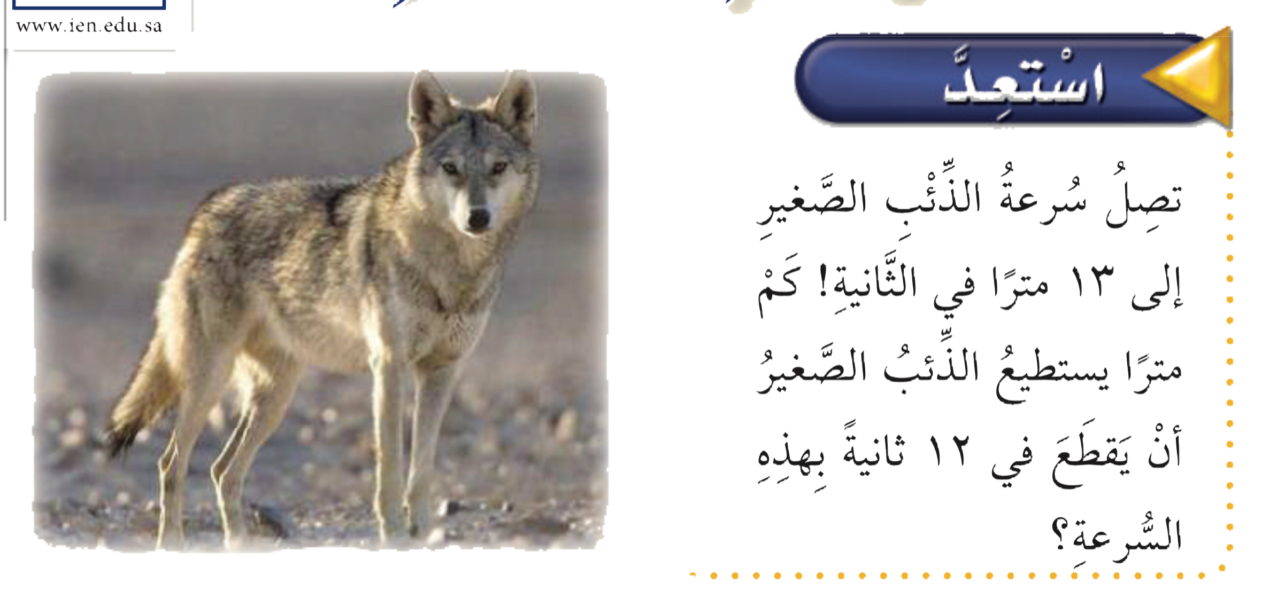
استعد
أدوات
نشاط
التركيز | فكرة الدرس | مفردات | التدريس | استعد | أمثلة | التدريب | تأكد | مهارات عليا | التقويم | تقويم ختامي | الواجب

Slide 5

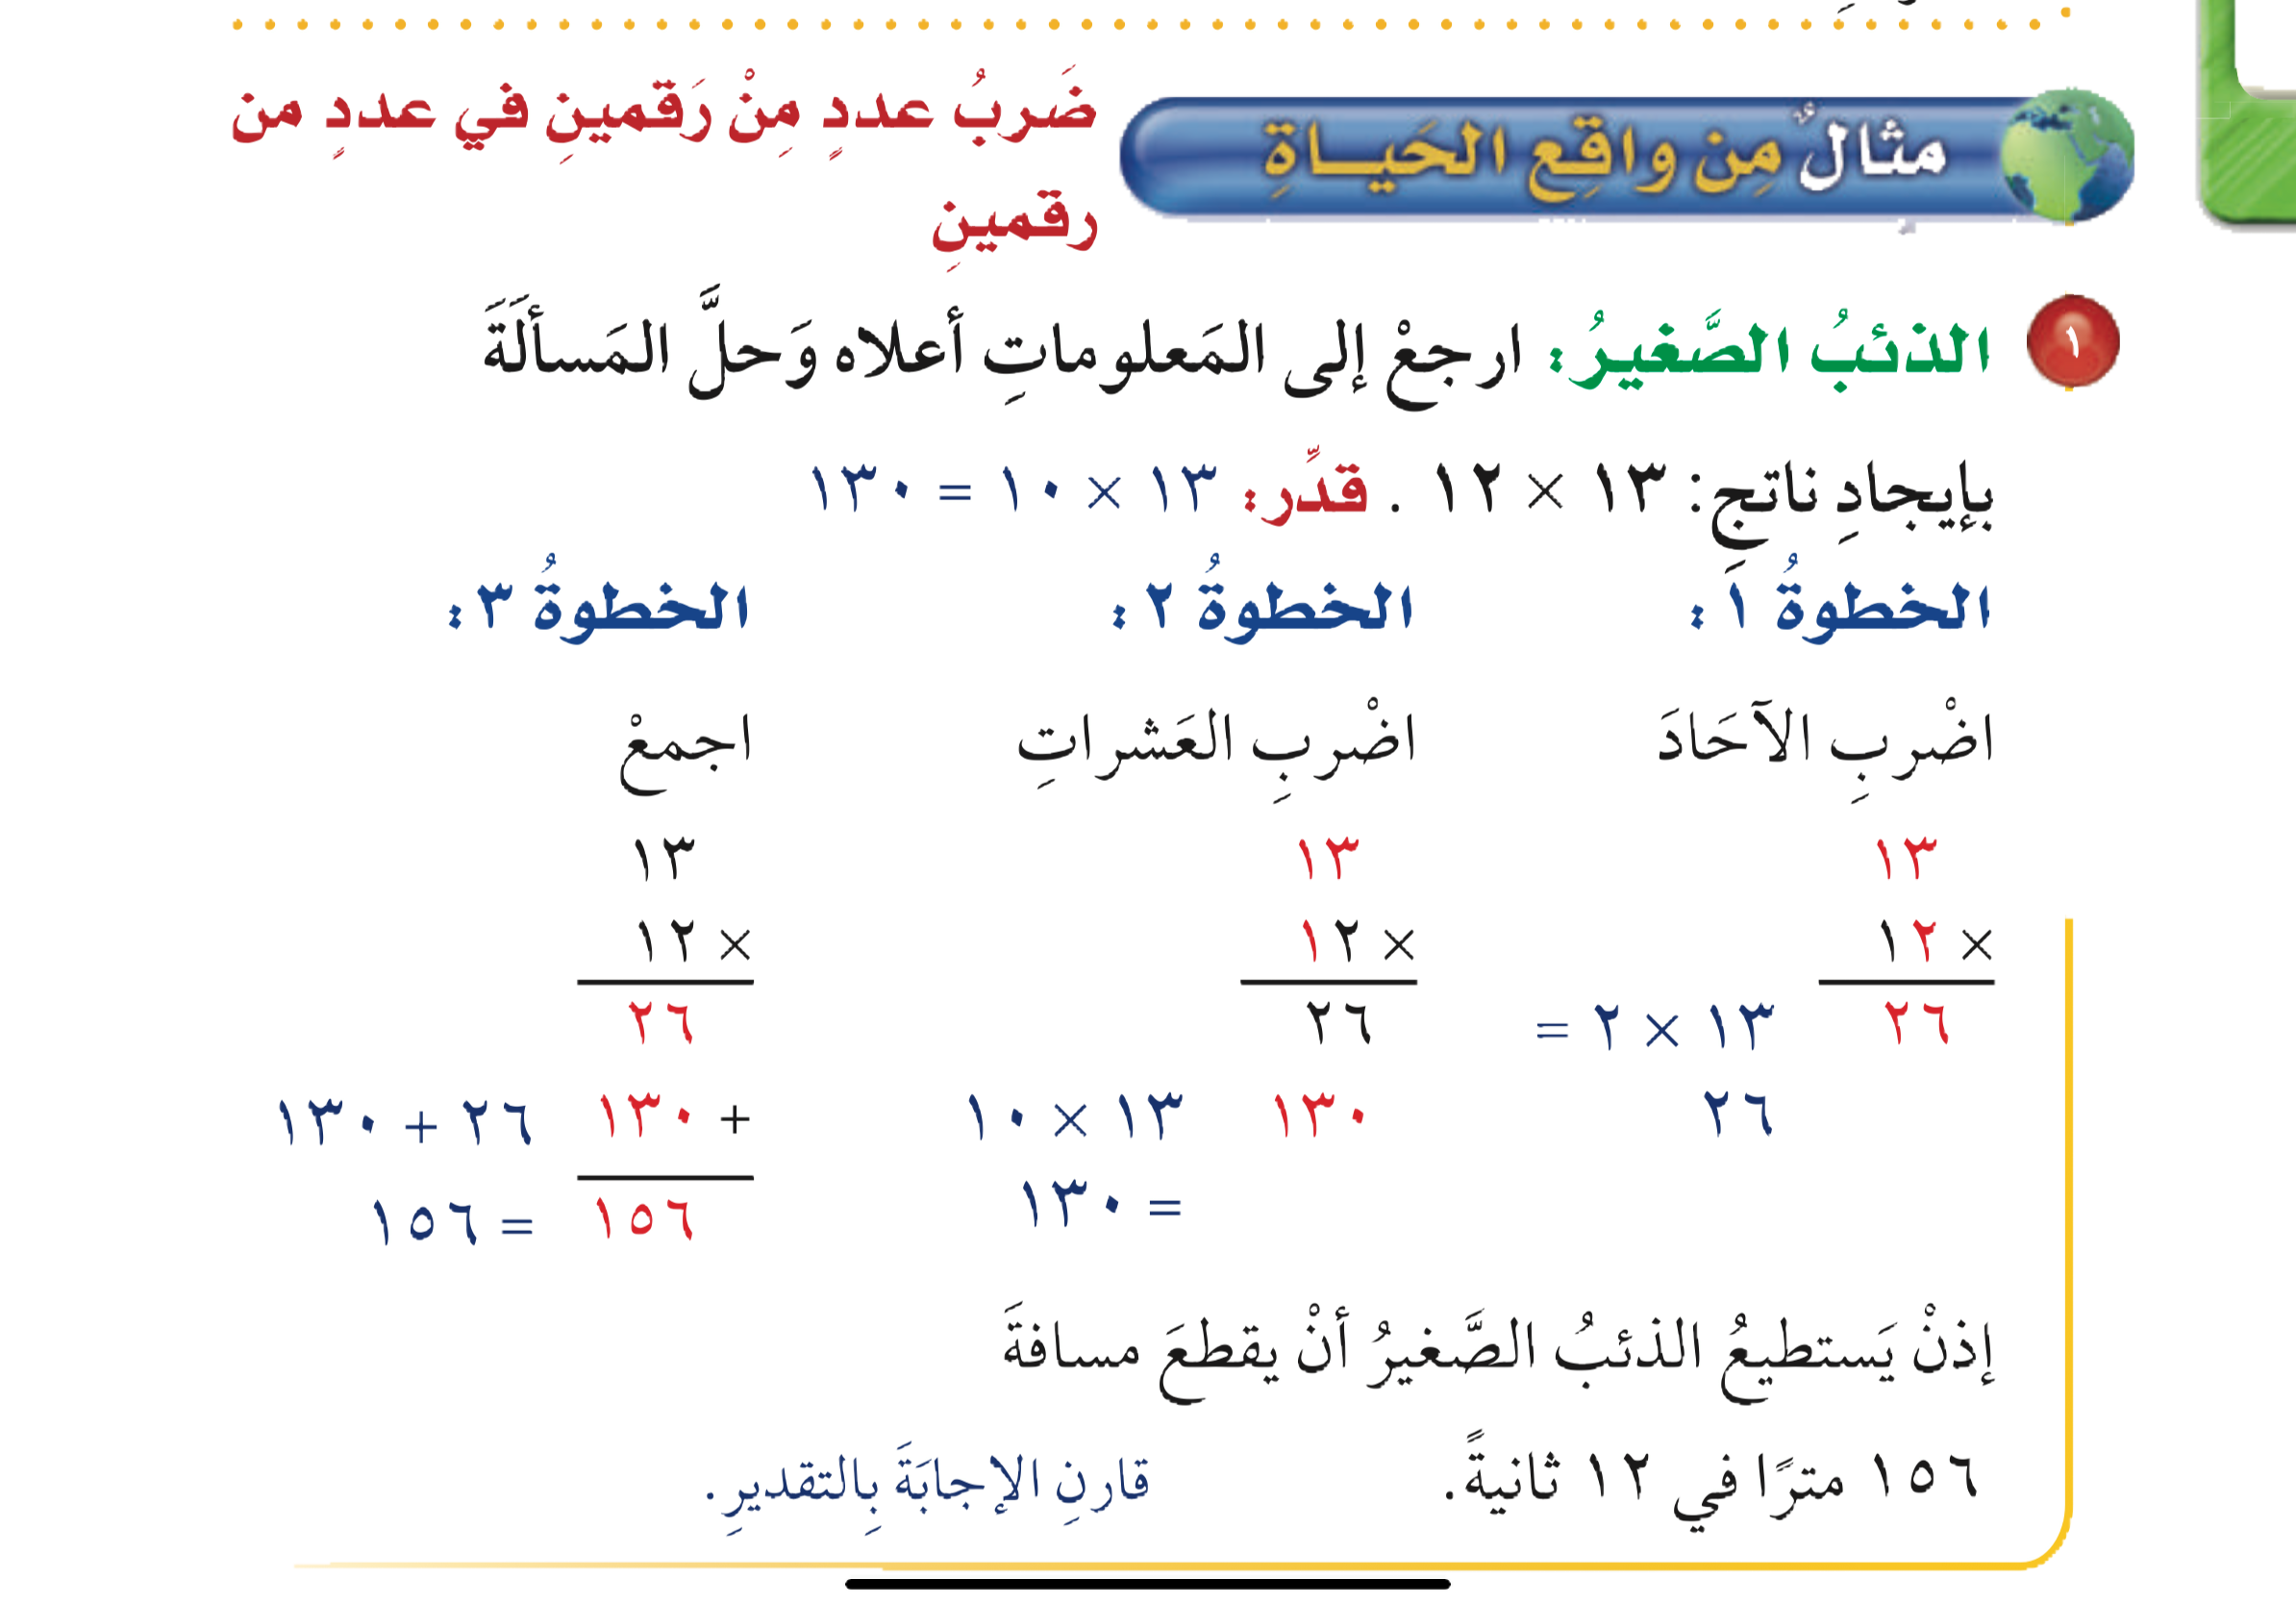

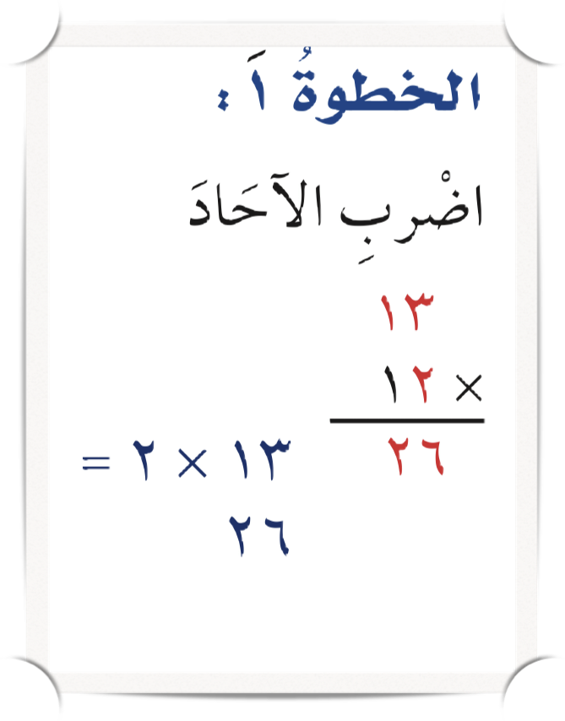
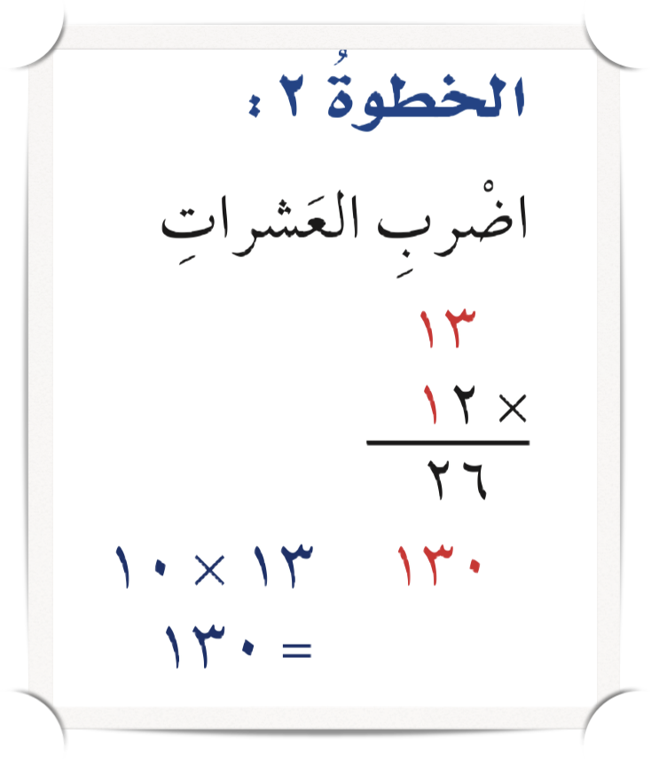
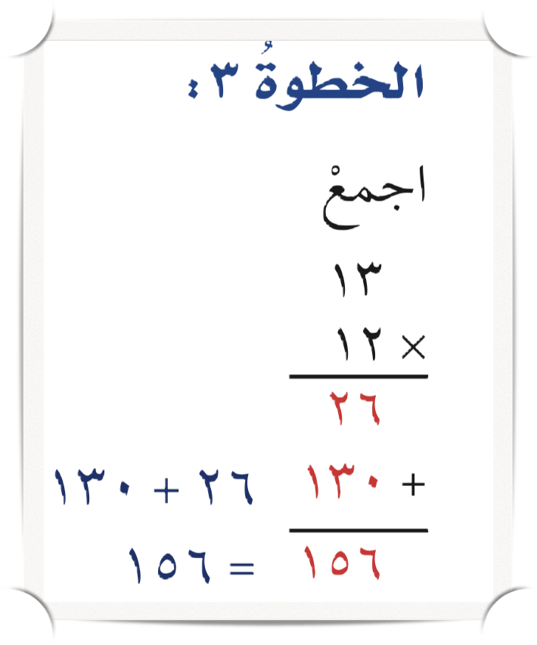
مثال
من واقع الحياة
ضرب عدد من رقمين في عدد من رقمين
أدوات
نشاط
التركيز | فكرة الدرس | مفردات | التدريس | استعد | أمثلة | التدريب | تأكد | مهارات عليا | التقويم | تقويم ختامي | الواجب

Slide 6
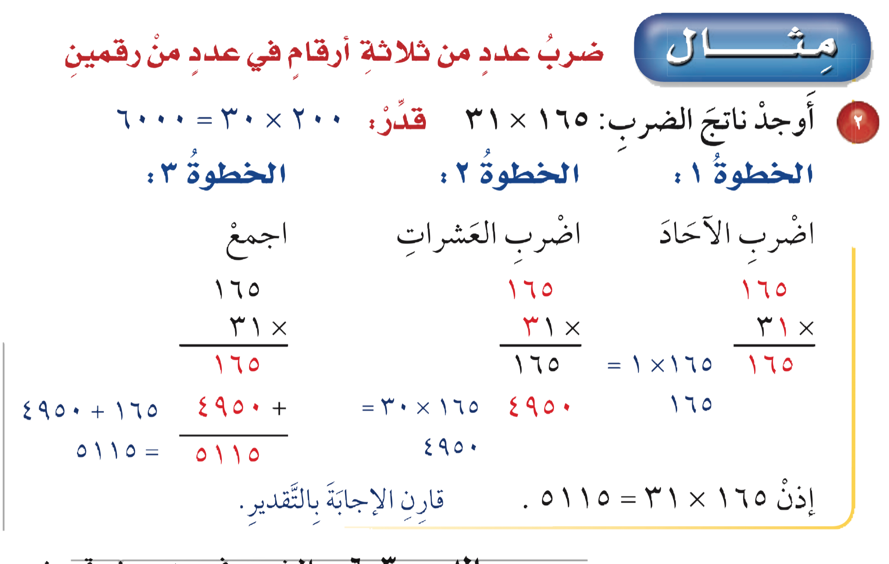
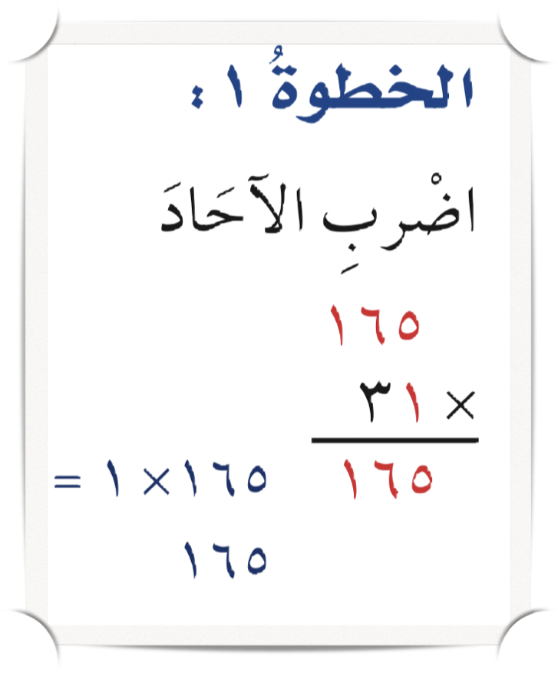
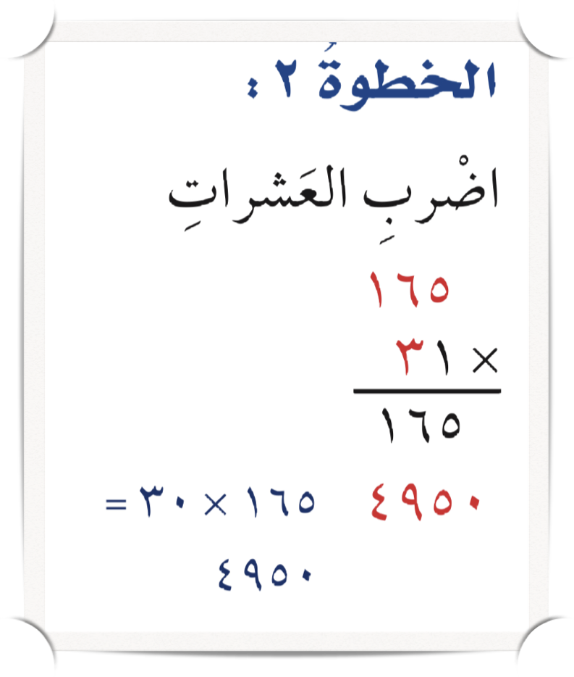
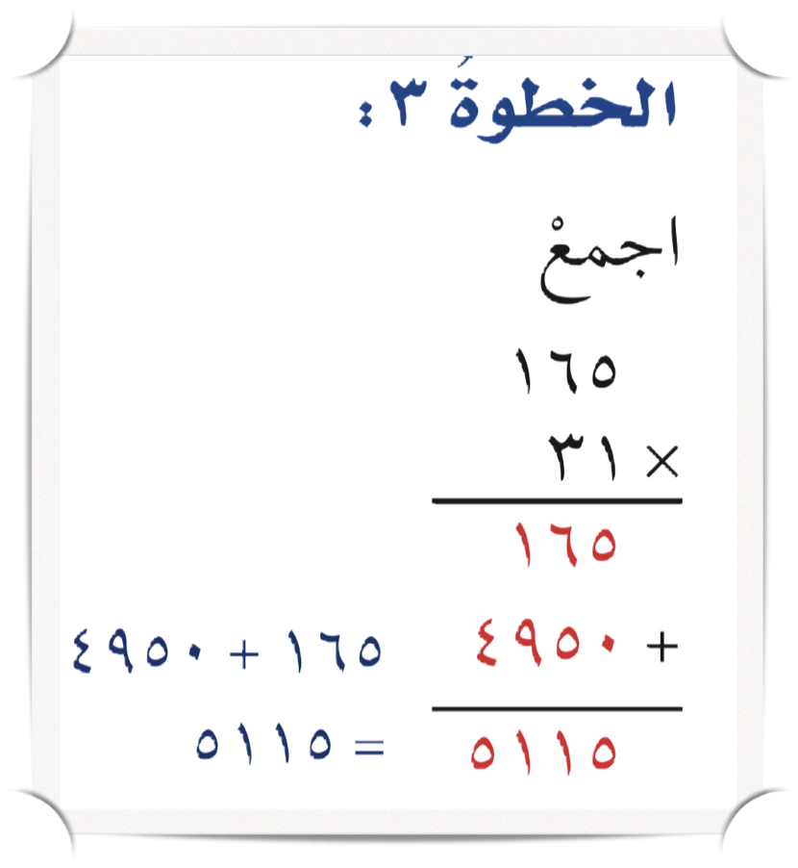
مثال
ضرب عدد من ٣ أرقام في عدد من رقمين
أدوات
نشاط
التركيز | فكرة الدرس | مفردات | التدريس | استعد | أمثلة | التدريب | تأكد | مهارات عليا | التقويم | تقويم ختامي | الواجب

Slide 7
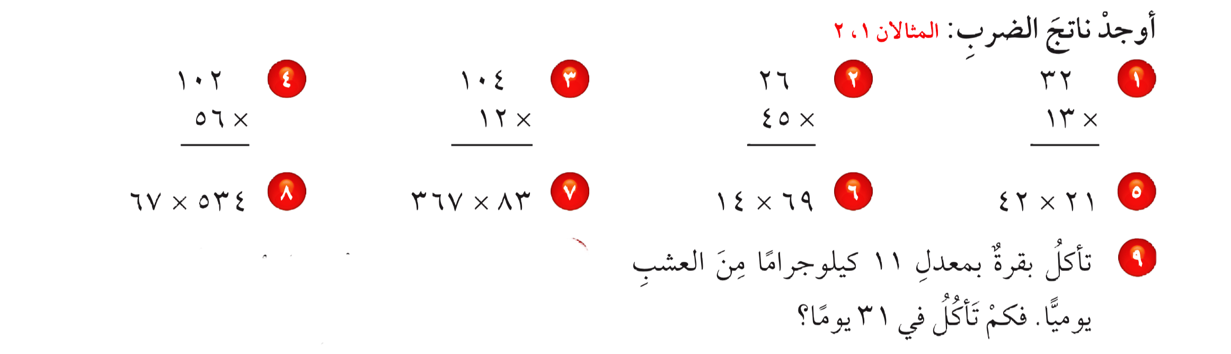

تــــــأكد
أدوات
الحل
نشاط
التركيز | فكرة الدرس | مفردات | التدريس | استعد | أمثلة | التدريب | تأكد | مهارات عليا | التقويم | تقويم ختامي | الواجب

Slide 8
تــــــأكد
أدوات
٥٧١٢
١٢٤٨
١١٧٠
٤١٦
نشاط
التركيز | فكرة الدرس | مفردات | التدريس | استعد | أمثلة | التدريب | تأكد | مهارات عليا | التقويم | تقويم ختامي | الواجب

Slide 9
تــــــأكد
أدوات
الحل
نشاط
التركيز | فكرة الدرس | مفردات | التدريس | استعد | أمثلة | التدريب | تأكد | مهارات عليا | التقويم | تقويم ختامي | الواجب

Slide 10
تــــــأكد
٥٣٤
٦٧
٣٦٧
٨٣
٦٩
١٤
٢١
٤٢
×
×
×
×
أدوات
٨ ٣ ٧ ٣ ٠
٠ ٤ ٠ ٢ ٣
١ ٠ ١١ ٠
٠ ٦ ٣ ٢٩
٦ ٢٧
٠ ٩ ٦
٢ ٤ ٠
٠ ٤ ٨
+
+
+
+
٣٥٧٧٨
٣٠٤٦١
٩٦٦
٨٨٢
نشاط
التركيز | فكرة الدرس | مفردات | التدريس | استعد | أمثلة | التدريب | تأكد | مهارات عليا | التقويم | تقويم ختامي | الواجب

Slide 11
تــــــأكد
أدوات
الحل
نشاط
التركيز | فكرة الدرس | مفردات | التدريس | استعد | أمثلة | التدريب | تأكد | مهارات عليا | التقويم | تقويم ختامي | الواجب

Slide 12
تــــــأكد
أدوات
ما تأكله = ١١ × ٣١ = ٣٤١ كجم
نشاط
التركيز | فكرة الدرس | مفردات | التدريس | استعد | أمثلة | التدريب | تأكد | مهارات عليا | التقويم | تقويم ختامي | الواجب

Slide 13
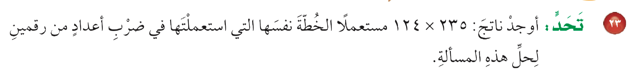
مسائل
مهارات التفكير العليا
أدوات
٢٣٥
١٢٤
×
٠ ٤ ٩ ٠ ٠
٠ ٠ ٧ ٤ ٠
٠ ٠ ٥ ٣ ٢
+
٢٩١٤٠
نشاط
التركيز | فكرة الدرس | مفردات | التدريس | استعد | أمثلة | التدريب | تأكد | مهارات عليا | التقويم | تقويم ختامي | الواجب

Slide 14



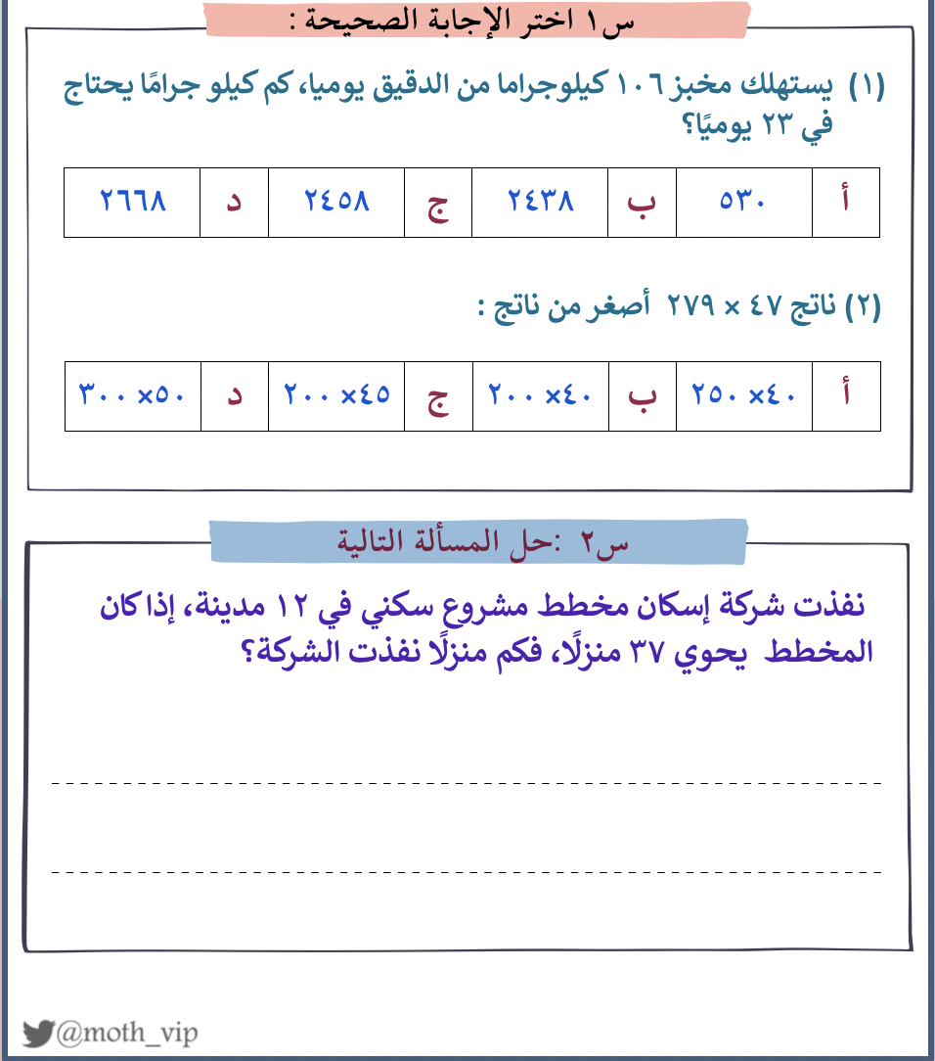

التركيز | فكرة الدرس | مفردات | التدريس | استعد | أمثلة | التدريب | تأكد | مهارات عليا | التقويم | تقويم ختامي | الواجب

Slide 15
جدول التعلم
ماذا تعلمت
ماذا أريد أن أعرف
ماذا أعرف
التركيز | فكرة الدرس | مفردات | التدريس | استعد | أمثلة | التدريب | تأكد | مهارات عليا | التقويم | تقويم ختامي | الواجب

Slide 16

الواجـــب
١١ ،١٦ ، ٢٠
سؤال :
٩٨
صفحة :
ختاماً
"جذور التعليم مريرة، لكن ثمراتها حلوة."
التركيز | فكرة الدرس | مفردات | التدريس | استعد | أمثلة | التدريب | تأكد | مهارات عليا | التقويم | تقويم ختامي | الواجب

